Slide 1











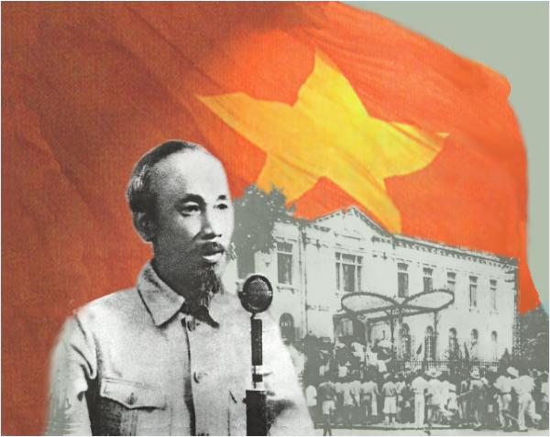
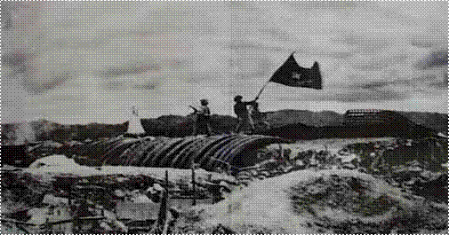
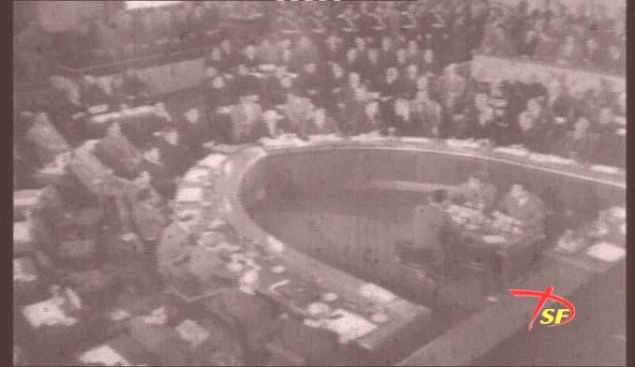
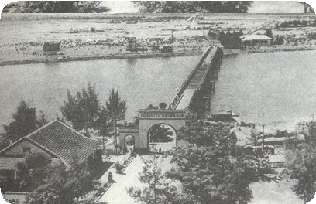
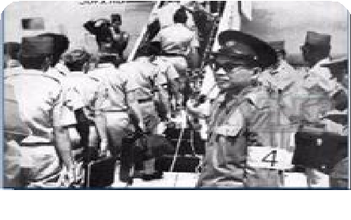
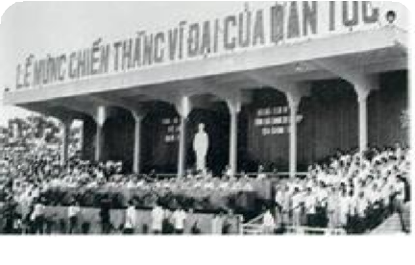





Slide 2

















Slide 3



















Chủ trương xây dựng và bảo vệ chính quyền cách mạng (1945- 1946)
Đường lối kháng chiến chống thực dân Pháp xâm lược và xây dựng chế độ dân chủ nhân dân (1946-1954)
Kết quả, ý nghĩa lịch sử, nguyên nhân thắng lợi và bài học kinh
nghiệm
Đường lối trong giai đoạn 1954-1964
Đường lối trong giai đoạn 1965-1975
Kết quả, ý nghĩa lịch sử, nguyên nhân thắng lợi và bài học kinh nghiệm

Slide 4





Slide 5





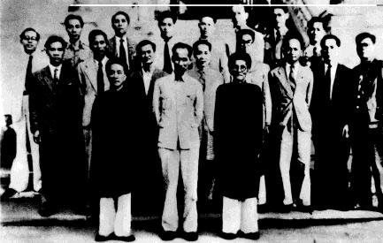


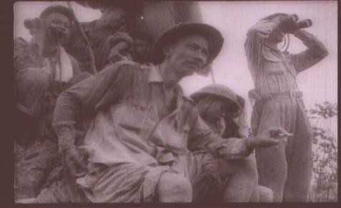

Đường lối xây dựng và bảo vệ chính quyền và kháng chiến chống thực dân Pháp xâm lược (1945-1954)

Slide 6






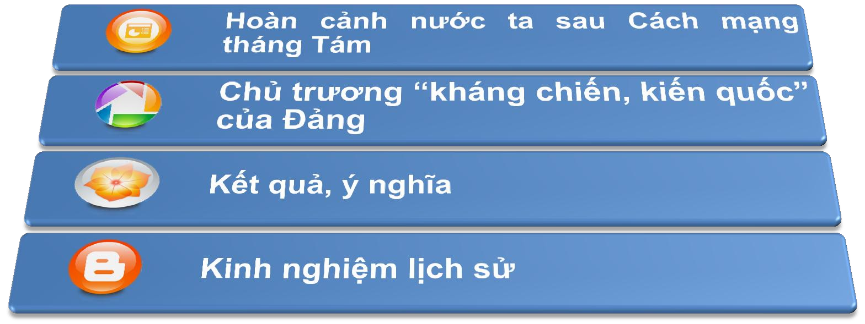

Slide 7

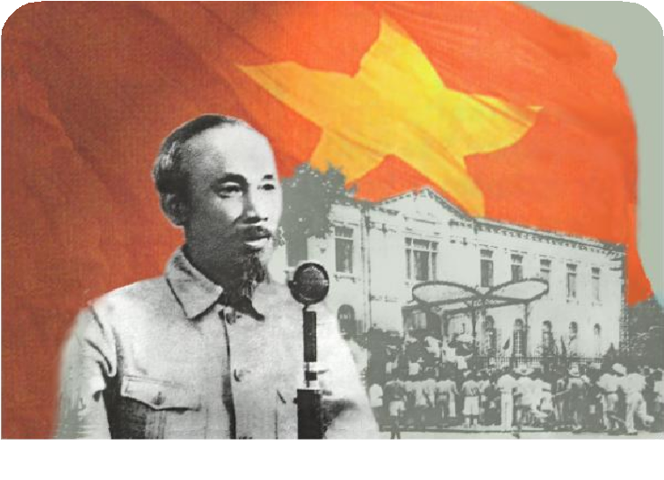
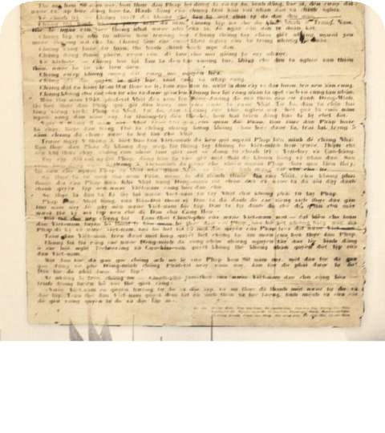





“Nước Việt Nam có quyền được hưởng tự do và độc lập, và sự thật đã thành một nước tự do độc lập. Toàn thể dân tộc Việt Nam quyết đem tất cả tinh thần và lực lượng, tính mạng và của cải để giữ vững quyền tự do, độc lập ấy”
(Tuyên ngôn Độc lập 2-9-1945)

Slide 8


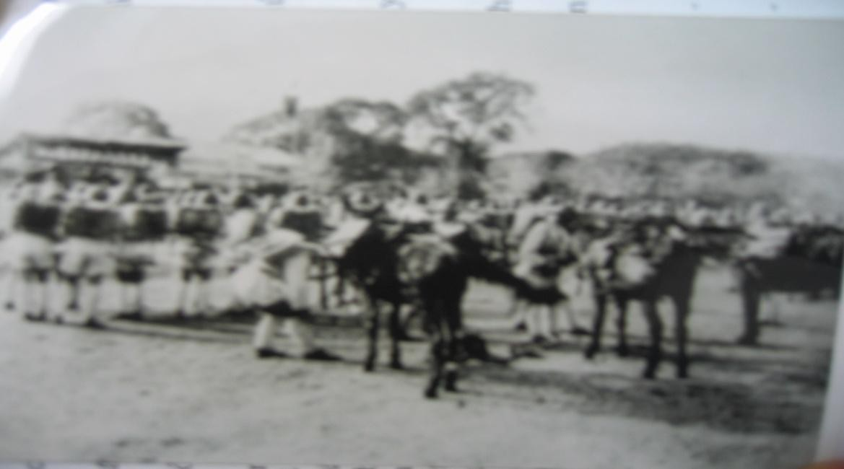

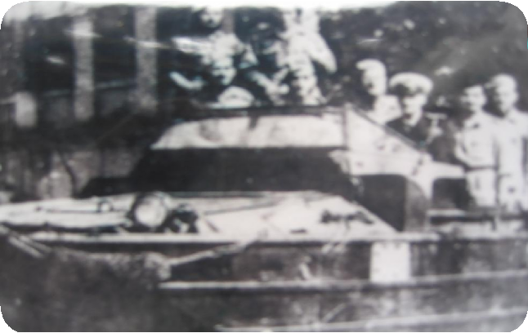
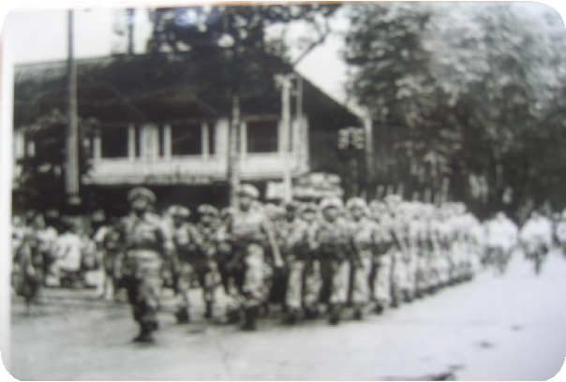



Quân Tưởng đến Hải Phòng 1945
Quân Pháp và quân Anh đến Sải Gòn 9/1945

Slide 9

















Miền Bắc
20 vạn quân Tưởng
+
6 vạn quân Nhật vẫn đóng tại nước ta.
VIỆT QUỐC
VIỆT CÁCH
ĐẠI VIỆT…
Quân Pháp nổ súng
tấn công Sài Gòn (23-9-1945)
+
Miền Nam
Hơn 1 vạn quân Anh

Slide 10

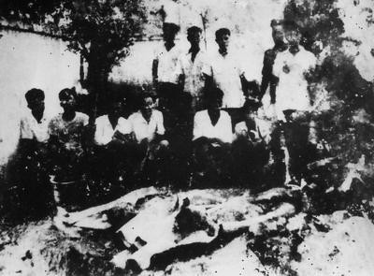
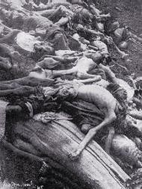
















THÙ TRONG
KINH TẾ
TÀI CHÍNH
XÃ HỘI
GIẶC NGOÀI
KIỆT QUỆ
KHÓ KHĂN
VIỆT QUỐC
VIỆT CÁCH
“Vận mệnh dân tộc như
ngàn cân treo sợi tóc”
ĐẠI VIỆT…

Slide 11


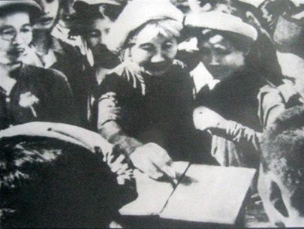









Việt Nam Dân chủ cộng hòa
Cử tri Hà Nội bỏ phiếu bầu Quốc hội khóa 1 (6-1-1946)
Bên cạnh những khó khăn nói trên, chúng ta cũng có những thuận lợi cơ bản, đặc biệt trong lĩnh vực chính trị.
Nhân dân ta từ thân phận nô lệ trở thành người làm chủ đất nước; chính quyền nhân dân do Đảng lãnh đạo; Lực lượng vũ trang xuất thân từ nhân dân, vì nhân dân mà chiến đấu…; Đảng từ hoạt động bí mật trở thành Đảng cầm quyền…

Slide 12


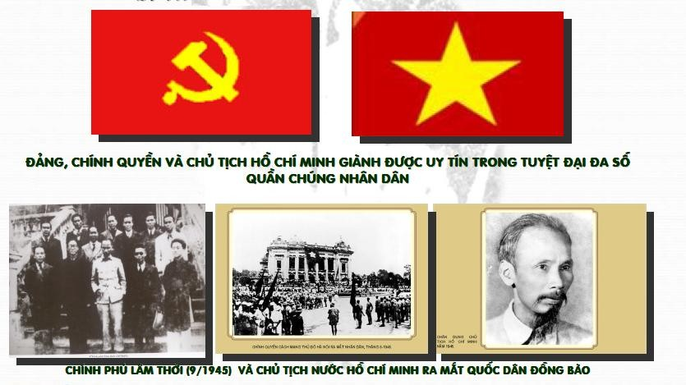

Slide 13



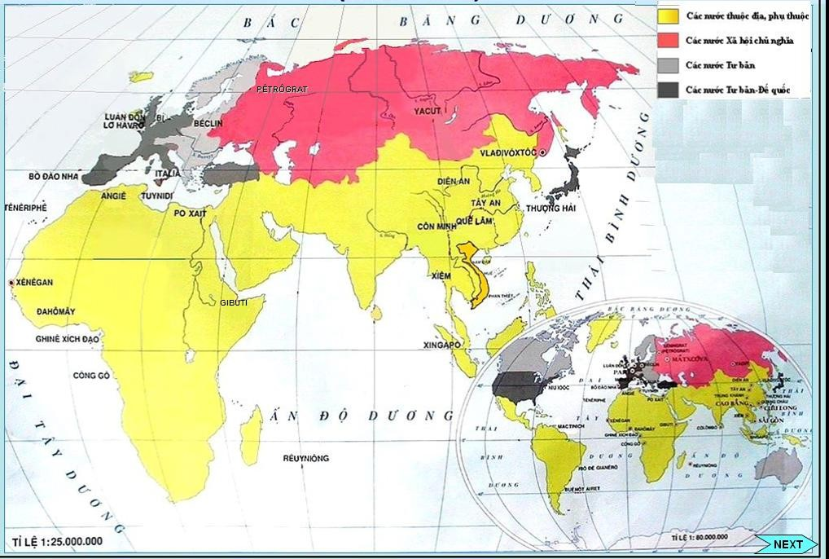


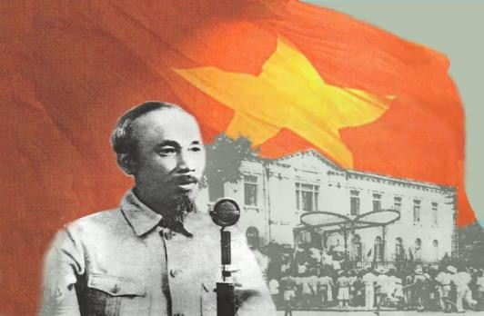



Hệ thống xã hội chủ nghĩa do Liên Xô đứng đầu được hình thành.
Phong trào cách mạng giải phóng dân tộc.
Phong trào dân chủ và hòa bình

Slide 14








Hoàn cảnh lịch sử
www.123Chiase.com
Khó khăn
Khó khăn về chính trị và quân sự
Lực lượng mọi mặt của đất nước chưa kịp củng cố và phát triển
Khó khăn về kinh tế - xã hội
Thuận lợi
Chúng ta cũng có những thuận lợi cơ bản, đặc biệt trong lĩnh vực chính trị.
Sau Cách mạng Tháng Tám, Việt Nam đứng trước bối cảnh vừa có những thuận lợi cơ bản, vừa gặp phải nhiều khó khăn to lớn, hiểm nghèo.

Slide 15




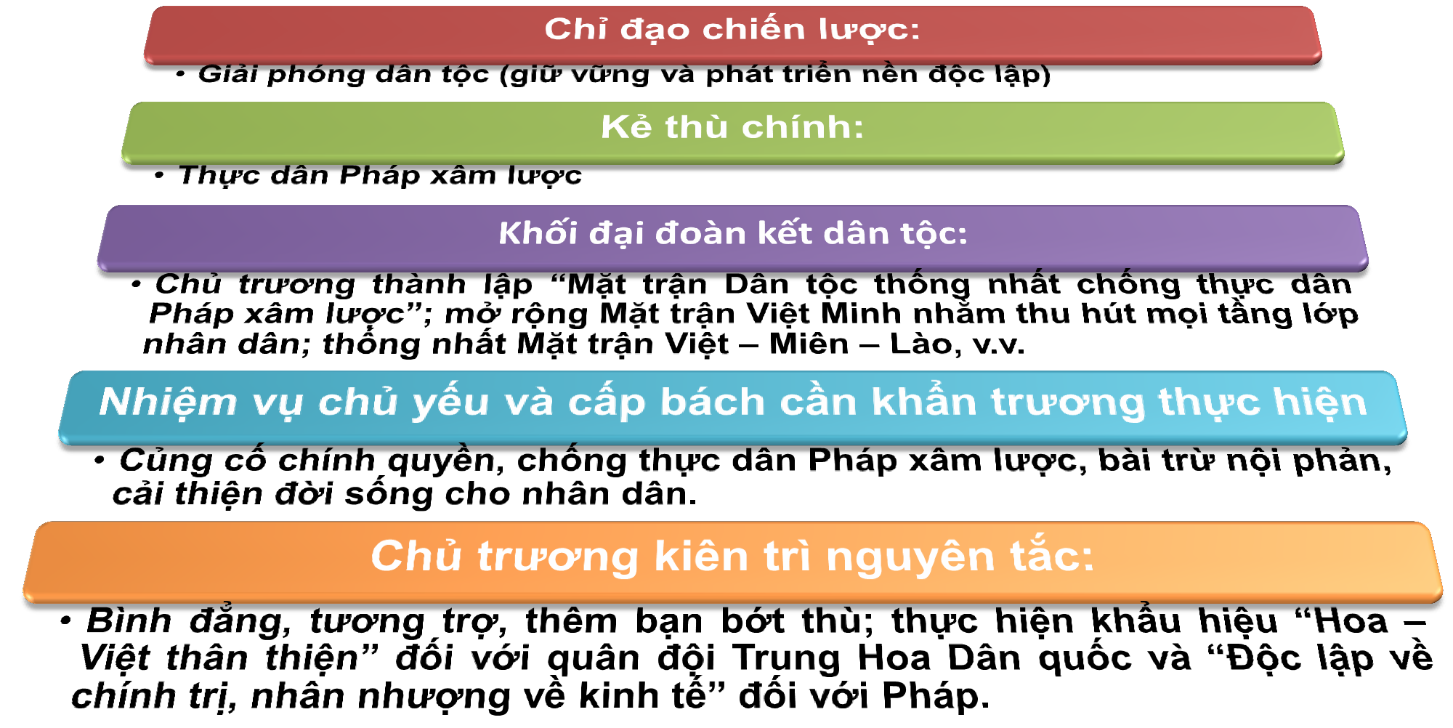
Chỉ thị về kháng chiến, kiến quốc
vạch rõ con đường đi lên cho
cách mạng Việt Nam trong giai đoạn mới

Slide 16







“Toàn dân đoàn kết!
Chống Pháp xâm lược! Giữ vững chính quyền!
Việt Nam Dân chủ Cộng hoà muôn nǎm!
Đông Dương độc lập muôn nǎm!”
( Trích Chỉ thị của Ban Chấp hành Trung ương về kháng chiến kiến quốc, ngày 25-11-1945)
* Chỉ thị Kháng chiến kiến quốc có ý nghĩa hết sức quan trọng.
Xác định đúng kẻ thù chính của dân tộc Việt Nam lúc đó
Chỉ ra kịp thời những vấn đề cơ bản về chiến lược và sách lược cách mạng, nhất là nêu rõ hai nhiệm vụ chiến lược mới của cách mạng Việt Nam
Đề ra được những nhiệm vụ, biện pháp cụ thể về đối nội và đối
ngoại
* Đảng tập trung chỉ đạo thực hiện nội dung chỉ thị trên thực tế với tinh thần kiên quyết, khẩn trương, linh hoạt, sáng tạo, trước hết là trong giai đoạn từ tháng 9-1945 đến cuối năm 1946.

Slide 17






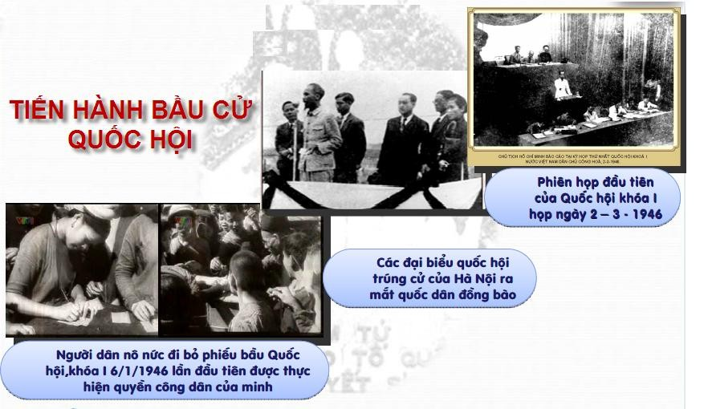
Quá trình thực hiện chủ trương kháng chiến kiến
quốc của Đảng giai đoạn 1945-1946

Slide 18

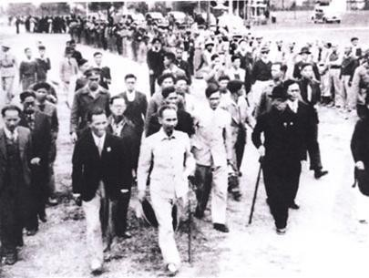

Hàng vạn nhân dân Hà Nội đón mừng Chủ tịch Hồ Chí Minh và các vị được
giới thiệu ứng cử đại biểu Quốc hội tại Hà Nội (5-1-1946) - Ảnh tư liệu

Slide 19
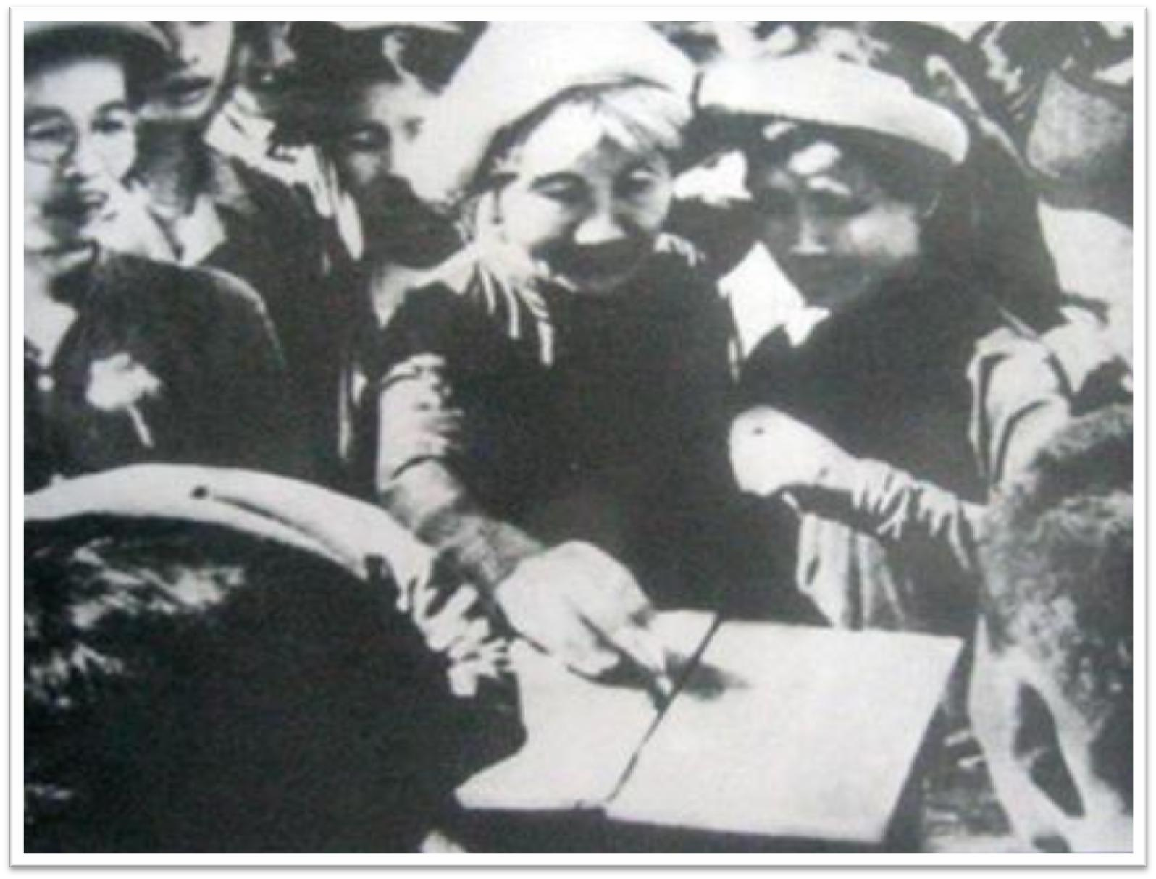
Cử tri Hà Nội bỏ phiếu bầu Quốc hội khóa 1 (6-1-1946) - Ảnh tư liệu

Slide 20

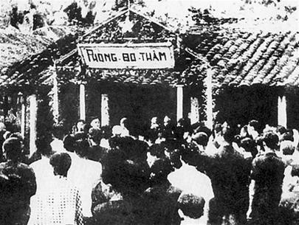

Nhân dân Nam bộ đi bầu cử ngày 6-1-1946 - Ảnh tư liệu

Slide 21

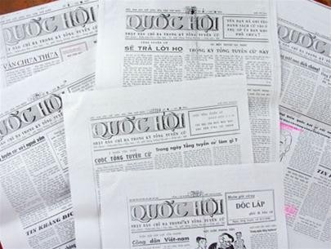
Nhật báo Quốc Hội ra 15 số để phục vụ tổng tuyển cử đầu tiên của nước nhà - Ảnh: Q.Thiện

Slide 22
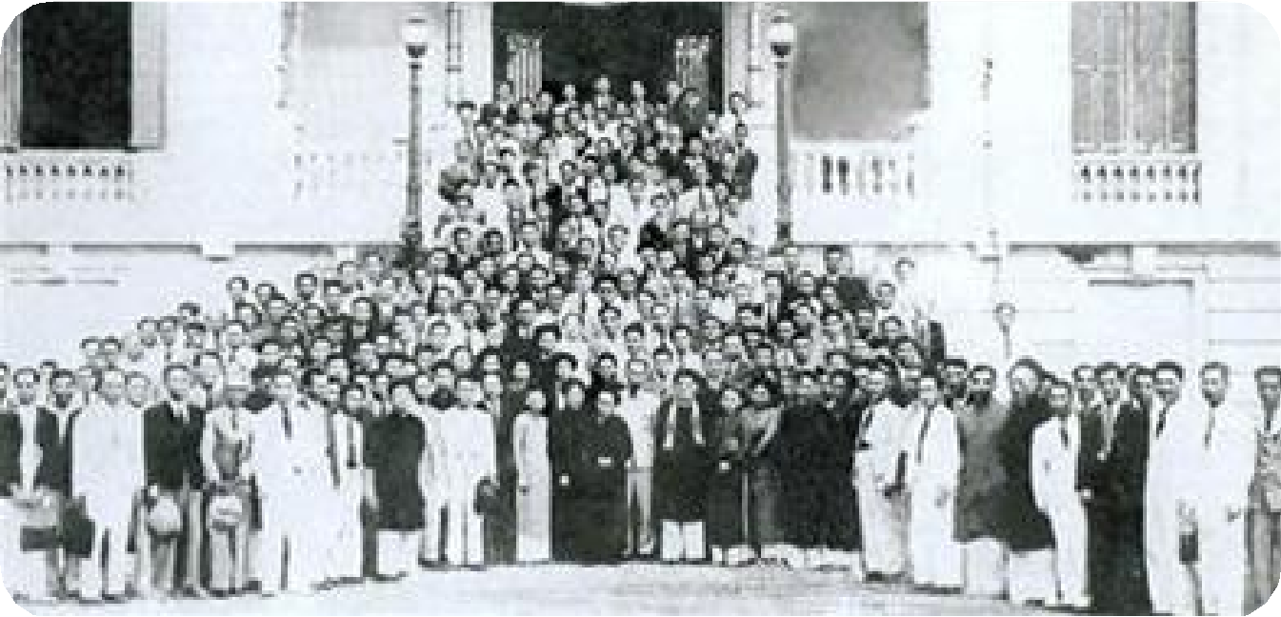

Toàn thể đại diện Quốc hội khóa I chụp ảnh với Chủ tịch Hồ Chí Minh

Slide 23
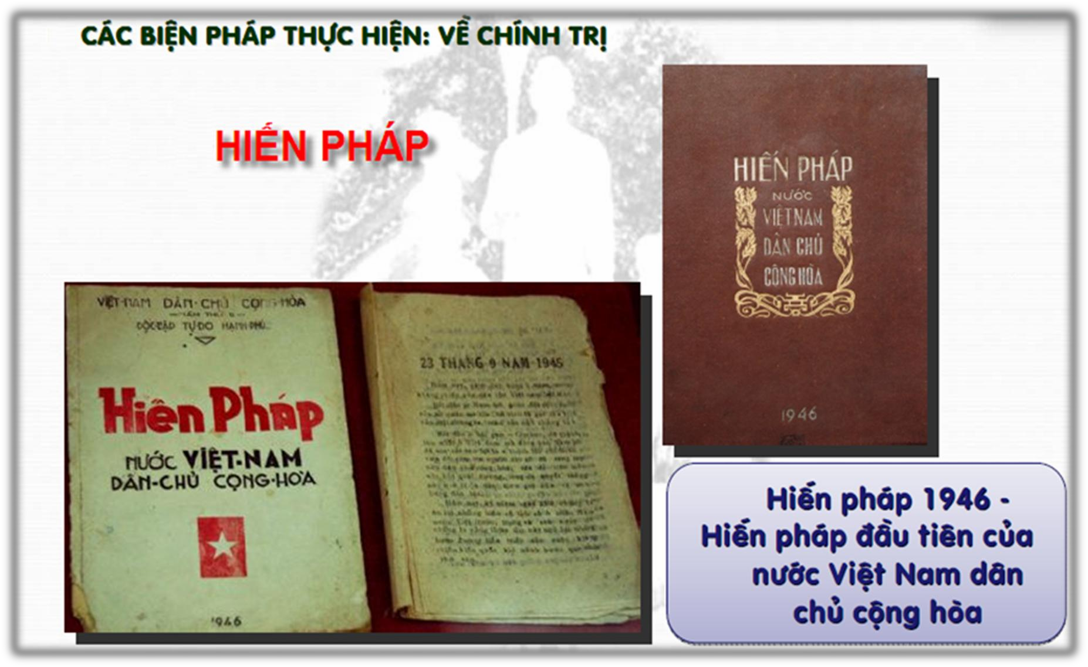
Quá trình thực hiện chủ trương kháng chiến kiến
quốc của Đảng giai đoạn 1945-194

Slide 24
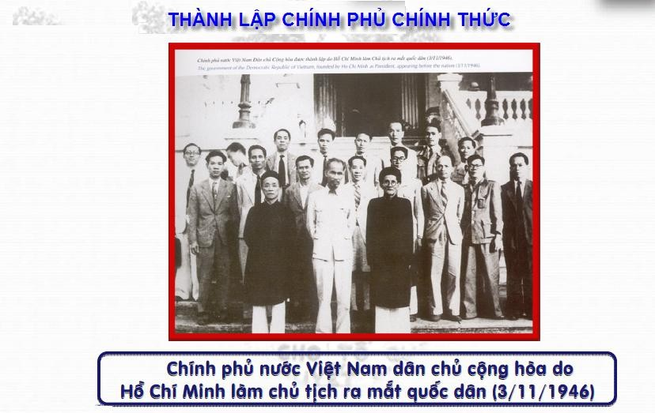
Quá trình thực hiện chủ trương kháng chiến kiến
quốc của Đảng giai đoạn 1945-1946

Slide 25


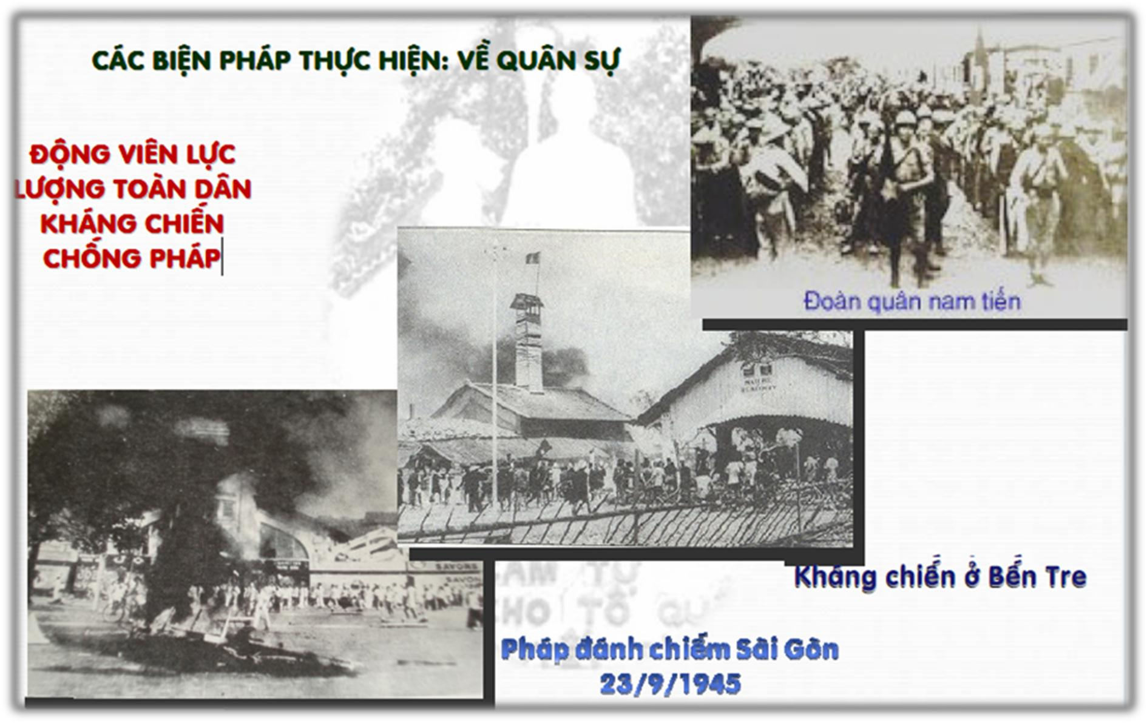
Quá trình thực hiện chủ trương kháng chiến kiến
quốc của Đảng giai đoạn 1945-1946

Slide 26


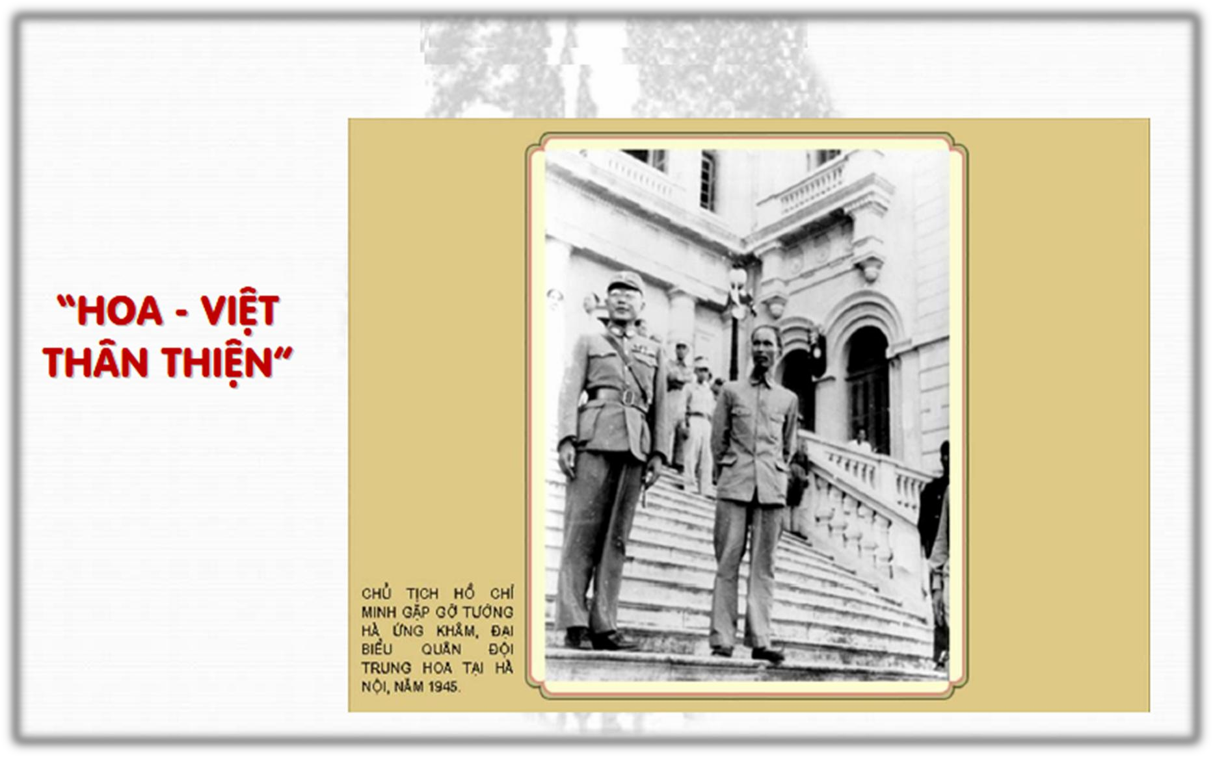
Quá trình thực hiện chủ trương kháng chiến kiến
quốc của Đảng giai đoạn 1945-1946

Slide 27
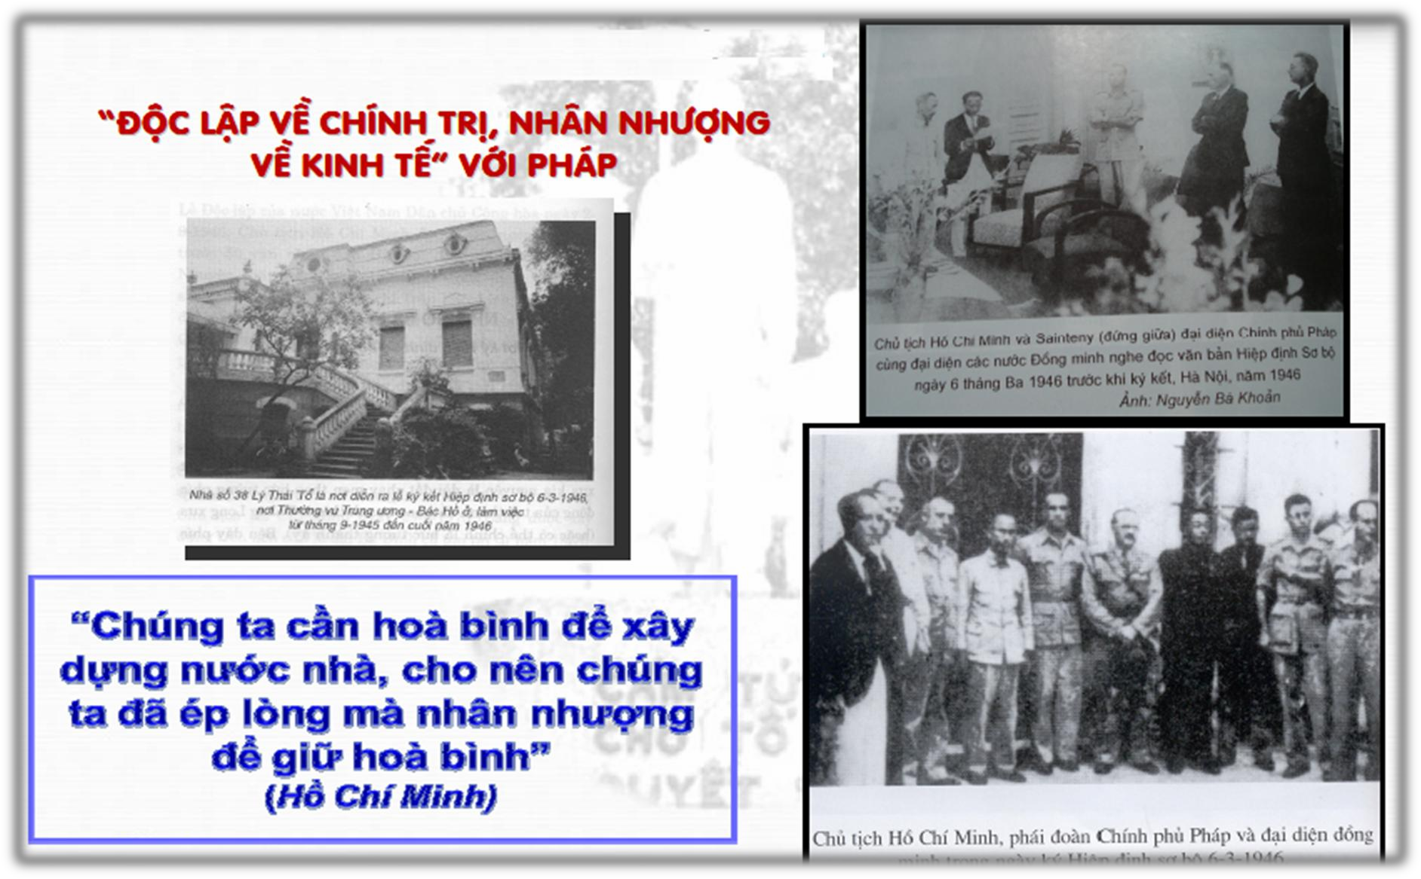
Quá trình thực hiện chủ trương kháng chiến kiến
quốc của Đảng giai đoạn 1945-1946

Slide 28


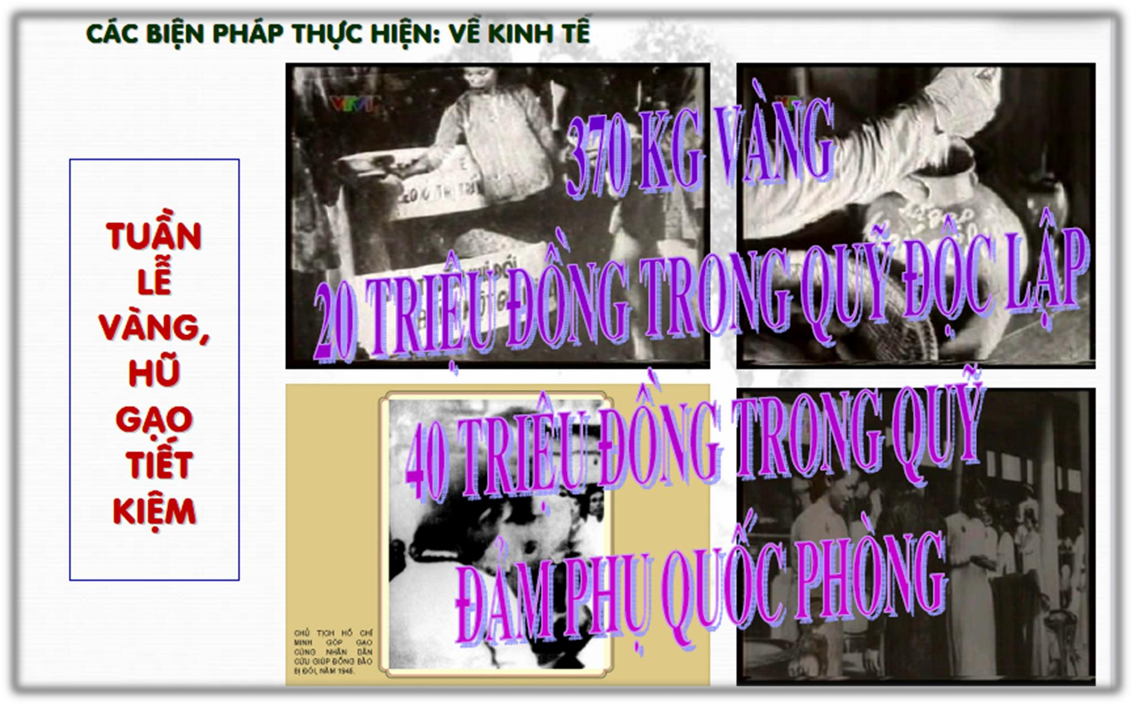
Quá trình thực hiện chủ trương kháng chiến kiến
quốc của Đảng giai đoạn 1945-1946

Slide 29
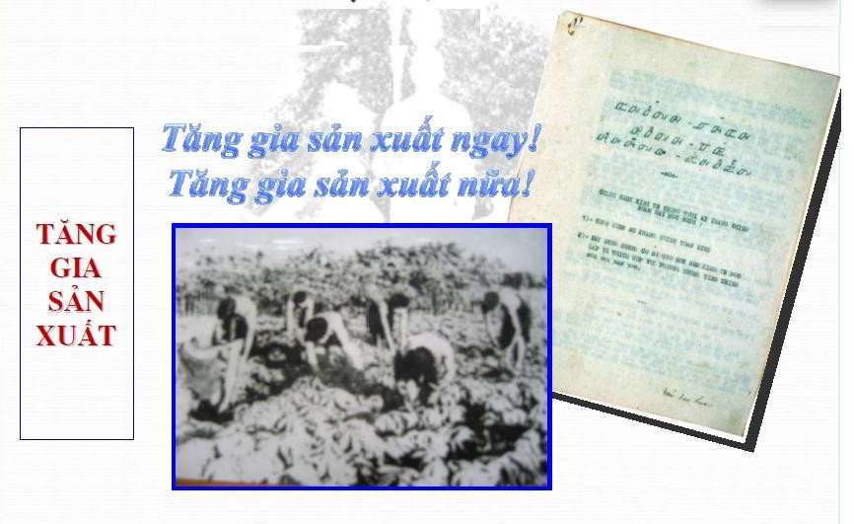
Quá trình thực hiện chủ trương kháng chiến kiến
quốc của Đảng giai đoạn 1945-1946

Slide 30
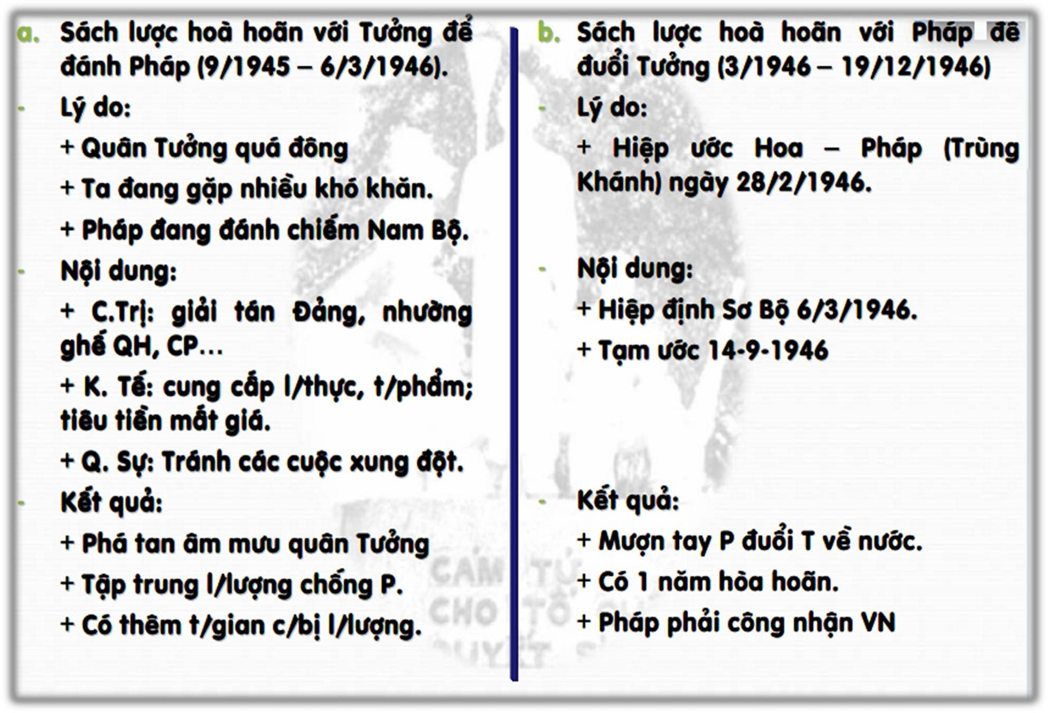
Quá trình thực hiện chủ trương kháng chiến kiến
quốc của Đảng giai đoạn 1945-1946

Slide 31
















Quá trình thực hiện chủ trương
kháng chiến kiến quốc của Đảng
đạt được thành công
rút ra kinh nghiệm lịch sử
Chính trị
Kinh tế
Văn hóa
Quân sự
Ngoại giao
Ý nghĩa:
Giúp chúng ta bảo vệ được nền độc lập của đất nước,
Giữ vững và phát triển chính quyền cách mạng, xây dựng được nền móng đầu tiên và cơ bản cho chế độ mới, chế độ Việt Nam Dân chủ Cộng hòa.
Chuẩn bị được những điều kiện cần thiết, trực tiếp cho
cuộc kháng chiến toàn quốc sau đó.

Slide 32



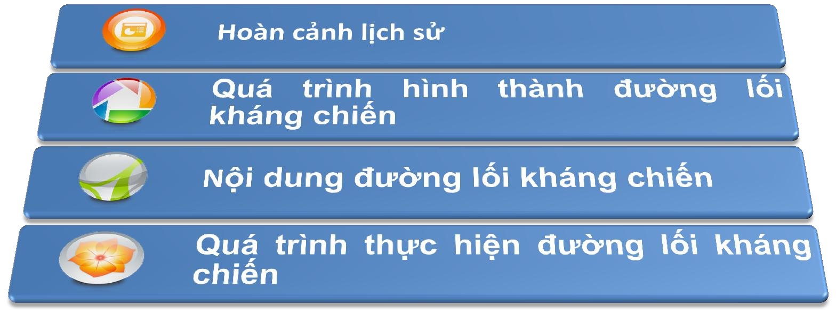

Slide 33


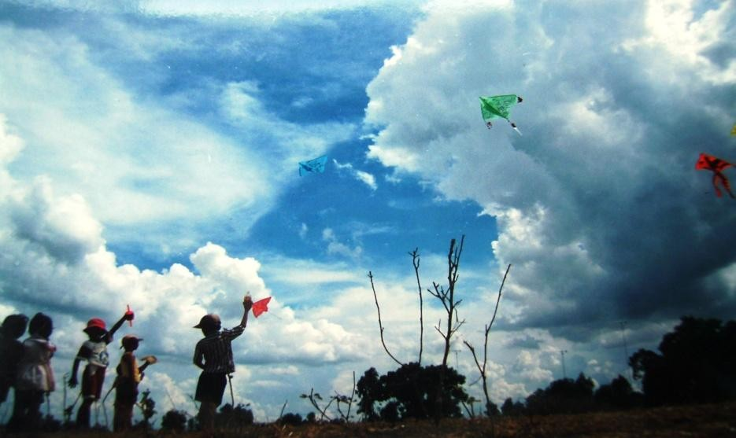
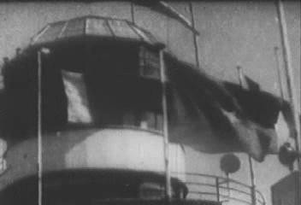



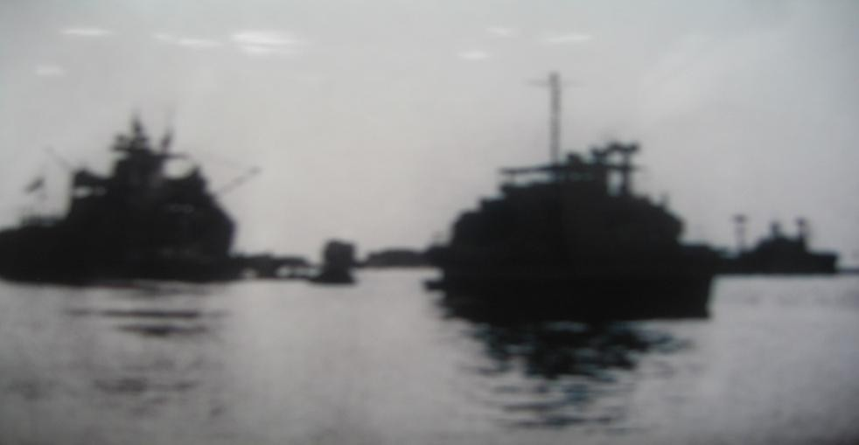


Slide 34

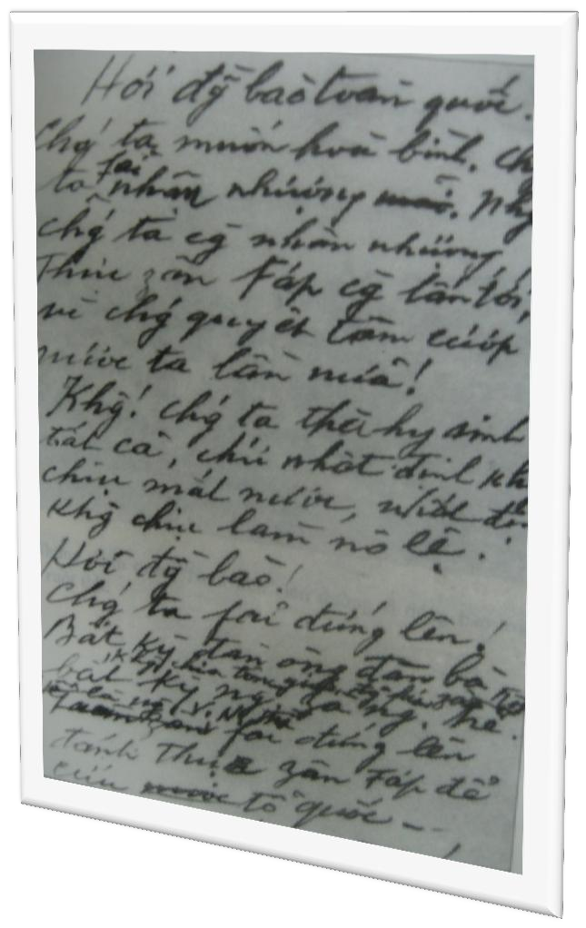
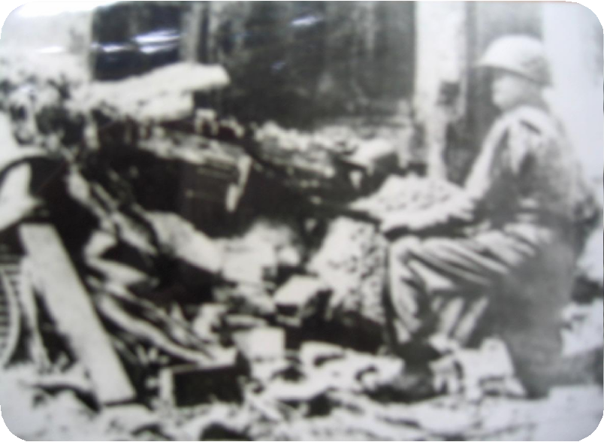

































Phát động toàn quốc kháng chiến…..
Cảm tử quân Hà Nội
Lời kêu gọi toàn quốc khắng chiến 1946

Slide 35











Việt Nam
Thực dân Pháp
Tương quan lực lượng, đặc điểm mỗi bên…
Bối cảnh lịch sử nước ta thời điểm phát động kháng chiến toàn quốc là một trong những cơ sở để Đảng ta xác định đường lối cho cuộc kháng chiến.

Slide 36



Quá trình hình thành đường lối kháng chiến
Chỉ thị kháng chiến kiến quốc; Chỉ đạo kháng chiến ở Nam Bộ
Hội nghị quân sự toàn quốc lần thứ nhất (19-10-1946)
Chỉ thị Công việc khẩn cấp bây giờ (5-11-1946)
Toàn dân kháng chiến (12-12-1946); Lời kêu gọi toàn quốc kháng
chiến (19-12-1946); Kháng chiến nhất định thắng lợi (1947)
Đường lối kháng chiến của Đảng được hình thành từng bước qua thực tiễn đối phó với âm mưu, thủ đoạn xâm lược của thực dân Pháp.

Slide 37
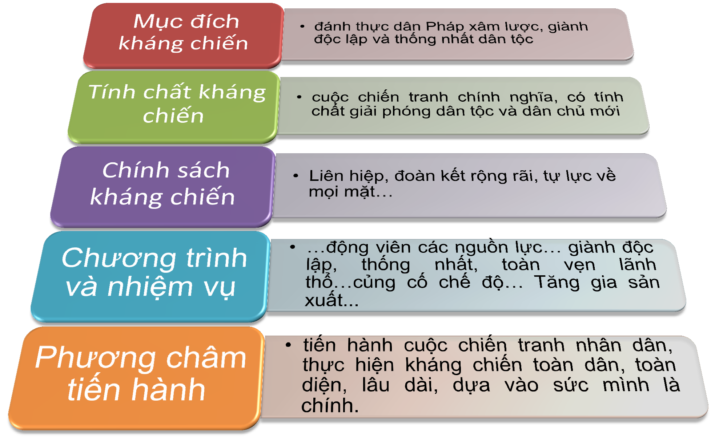
Nội dung đường lối kháng chiến

Slide 38
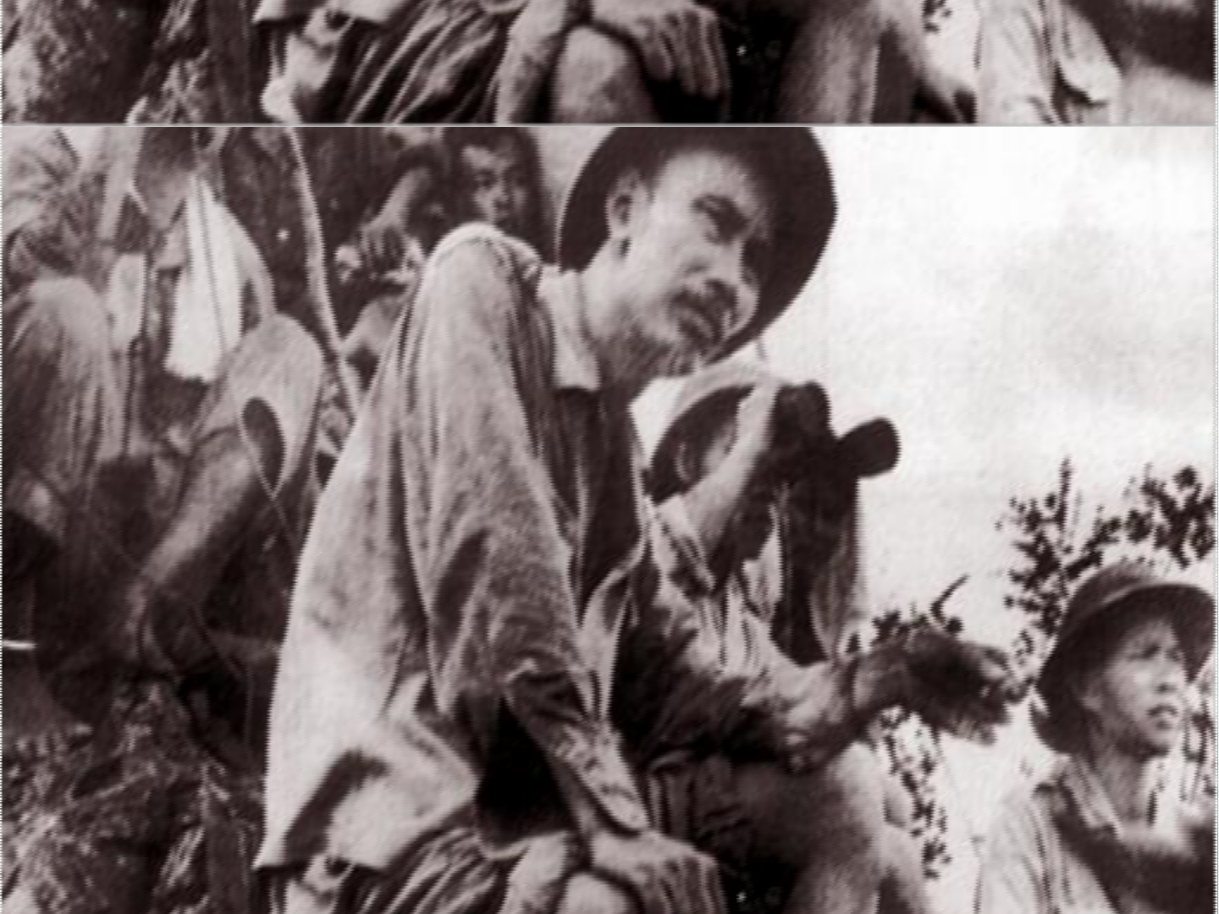












Phương châm tiến hành kháng chiến
TOÀN DÂN
TOÀN
DIỆN
DỰA VÀO SỨC MÌNH LÀ CHÍNH
LÂU DÀI
Triển vọng: dù lâu dài, gian khổ, khó khăn, song nhất định thắng lợi.

Slide 39





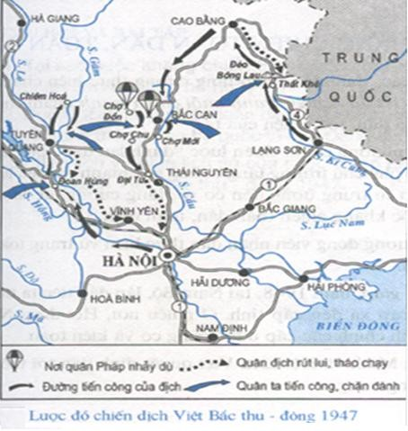
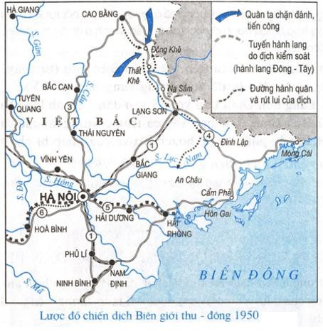





Quá trình thực hiện đường lối kháng chiến
Chiến đấu giam chân địch trong các đô thị, củng cố các vùng tự do, đánh bại cuộc hành quân lớn, đẩy mạnh xây dựng hậu phương…

Slide 40

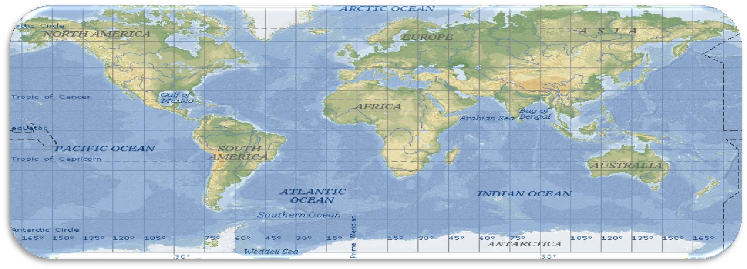






Đến đầu năm 1951, tình hình thế giới và cách mạng Đông Dương có nhiều chuyển biến => đặt ra yêu cầu bổ sung và hoàn chỉnh đường lối cách mạng, đưa cuộc chiến tranh đến thắng lợi.
Nước ta đã được các nước xã hội chủ nghĩa công nhận và
đặt quan hệ ngoại giao.
Cuộc kháng chiến của nhân dân ba nước Đông Dương đã giành được những thắng lợi quan trọng.
Đế quốc Mỹ đã can thiệp trực tiếp vào cuộc chiến tranh
Đông Dương.

Slide 41







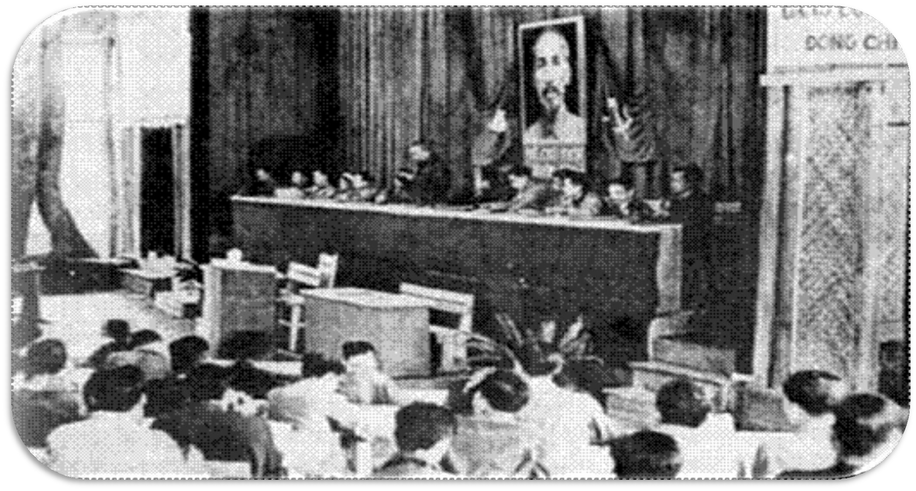




Đại hội II (2-1951)
“Đại hội kháng chiến”
Toàn cảnh Đại hội II

Slide 42




















Nội dung Đại hội II (2-1951)
Báo cáo chính trị của Ban Chấp hành Trung ương
Đảng Lao động Việt Nam
Chính cương của Đảng Lao động Việt Nam

Slide 43







Chính cương Đảng Lao động Việt Nam
Xác định tính chất của xã hội Việt Nam: xã hội Việt Nam có ba tính chất: “dân chủ nhân dân, một phần thuộc địa và nửa phong kiến”. Các tính chất đó đang đấu tranh lẫn nhau.
Xác định mâu thuẫn cơ bản của xã hội Việt Nam: là mâu thuẫn giữa “tính chất
dân chủ nhân dân và tính chất thuộc địa.
Đối tượng chính của cách mạng Việt Nam: có hai đối tượng là chủ nghĩa đế quốc xâm lược, bọn phong kiến (cụ thể là phong kiến phản động).
Xác định ba nhiệm vụ cơ bản của cách mạng Việt Nam.
Xác định động lực của cách mạng Việt Nam.
Xác định tính chất cách mạng Việt Nam trong giai đoạn này là cách mạng dân
tộc dân chủ nhân dân.
Con đường đi lên chủ nghĩa xã hội: lâu dài, trải qua 3 giai đoạn không tách rời nhau, mật thiết liên hệ, xen kẽ với nhau.
Giai cấp lãnh đạo và mục tiêu của Đảng: người lãnh đạo cách mạng là giai cấp công nhân. Đảng Lao động Việt Nam là Đảng của giai cấp công nhân và của nhân dân lao động Việt Nam.
Chính cương cũng nêu rõ 15 chính sách lớn của Đảng để đẩy mạnh kháng chiến đến thắng lợi và đặt cơ sở kiến thiết quốc gia.
Về quan hệ quốc tế: đứng về phía hòa bình và dân chủ, mở rộng quan hệ…
Company Logo

Slide 44












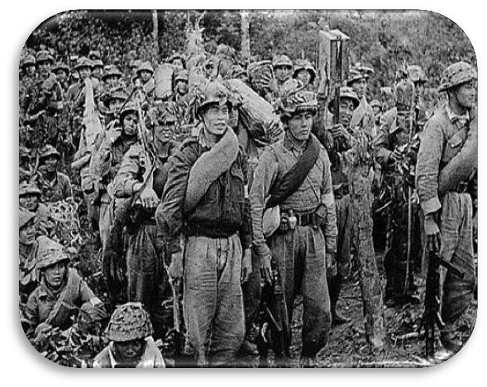
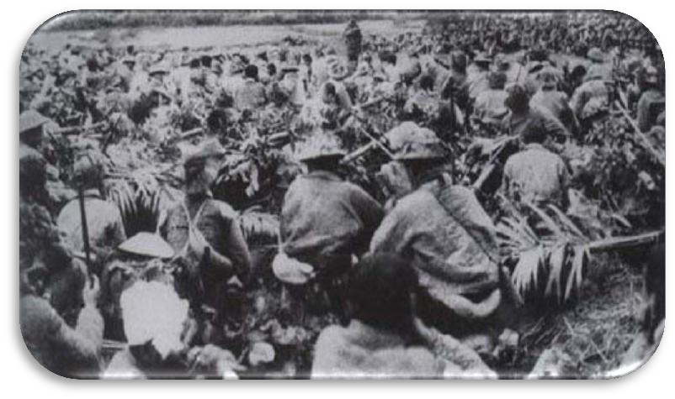
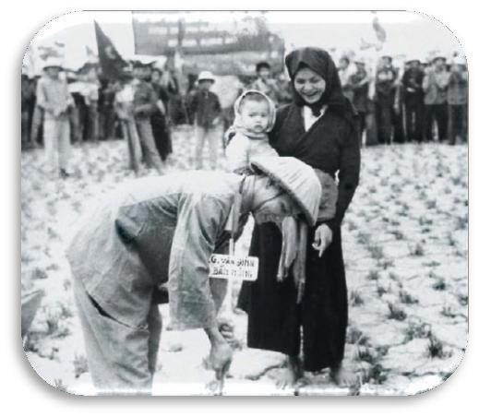



Đường lối, chính sách của Đảng tiếp tục được bổ sung,
phát triển qua các hội nghị Trung ương tiếp theo.
Đường lối hoàn thành giải phóng dân tộc, phát triển chế độ dân chủ nhân dân, tiến lên chủ nghĩa xã hội của Đảng được thực hiện trên thực tế trong giai đoạn 1951-1954.

Slide 45






Slide 46







Kết quả trong lĩnh vực
chính trị - quân sự
§B
§«ng Xu©n 53 - 54
Thîng Lµo
T©y B¾c
Hoµ B×nh Hµ Nam Ninh
§êng 18
Trung du B.bé
12/50 3/5 1 5/51 2/52 12/52 4/53 7/54

Slide 47












Kết quả trong lĩnh vực ngoại giao
Quang cảnh phiên khai mạc
hội nghị Giơnevơ 8 - 5 - 1954
Toàn cảnh hội nghị Giơnevơ
“Hội nghị Giơnevơ đã kết thúc. Ngoại giao ta đã thắng to”
(Hồ Chí Minh)

Slide 48









































Ý nghĩa lịch sử của việc để ra và thực hiện thắng lợi đường
lối kháng chiến, xây dựng chế độ dân chủ nhân dân:

Slide 49





















Nguyên nhân thắng lợi
ĐẢNG CỘNG SẢN LÃNH ĐẠO
CHÍNH QUYỀN NHÂN DÂN
LỰC LƯỢNG VŨ TRANG
ĐOÀN KẾT TOÀN DÂN
ĐOÀN KẾT QUỐC TẾ

Slide 50




Kinh nghiệm lịch sử
Đề ra và quán triệt được đường lối kháng chiến.
Kết hợp chặt chẽ, đúng đắn nhiệm vụ chống đế quốc với nhiệm vụ chống phong kiến và xây dựng chế độ dân chủ nhân dân.
Thực hiện phương châm vừa kháng chiến vừa xây dựng chế độ mới, xây dựng hậu phương ngày càng vững mạnh.
Quán triệt tư tưởng chiến lược kháng chiến gian khổ và lâu dài, tích cực, chủ động, sáng tạo, kết hợp đấu tranh quân sự với đấu tranh ngoại giao.
Tăng cường công tác xây dựng Đảng.

Slide 51





Slide 52






Slide 53






Hệ thống xã hội chủ nghĩa
Phong trào giải phóng dân tộc
Phong trào hòa bình dân chủ
Đặc điểm miền Bắc sau Hiệp
định Giơ-ne-vơ.
Thế và lực của cách mạng sau chín năm kháng chiến.
Nhân dân ta có nguyện vọng tha thiết và quyết tâm cho độc lập, thống nhất Tổ quốc.

Slide 54














Nước Mỹ & Chiến lược toàn cầu
Chiến tranh lạnh
Bất đồng trong hệ thống xã hội chủ nghĩa; quan hệ Xô – Trung.
Việt Nam: bị chia cắt; kinh tế miền Bắc nghèo, lạc hậu; miền Nam thành thuộc địa kiểu mới của Mỹ.

Slide 55





Một Đảng lãnh đạo hai cuộc cách mạng khác nhau ở hai miền đất nước có chế độ chính trị khác nhau là đặc điểm lớn của cách mạng Việt Nam sau tháng 7-1954.

Slide 56








Đặc điểm nước ta sau Hiệp nghị Giơ-ne-vơ là cơ sở để Đảng ta phân tích, hoạch định đường lối chiến lược chung cho cách mạng cả nước trong giai đoạn mới.

Slide 57










Quá trình hình thành và nội dung đường lối
Yêu cầu bức thiết: có được đường lối đúng đắn, vừa phù hợp với tình hình mỗi miền, tình hình cả nước, vừa phù hợp với xu thế chung của thời đại.
Tháng
9-1954
Tháng 3
và tháng 8-1955
Tháng 12-1957
Tháng
1-1959
Tháng 9-1960
Nghị quyết của Bộ Chính trị về tình hình mới,
nhiệm vụ mới và chính sách mới của Đảng.
Nội dung Hội nghị lần thứ bảy và lần thứ tám của Trung ương Đảng: củng cố miền Bắc, đồng thời giữ vững và đẩy mạnh cuộc đấu tranh của nhân dân miền Nam.
Hội nghị Trung ương lần thứ 13: đường lối tiến hành đồng thời hai chiến lược cách mạng được xác định
Hội nghị Trung ương lần thứ 15: họp bàn về cách mạng miền Nam -> mở đường cho cách mạng miền Nam tiến lên.
Đường lối chiến lược chung của cách mạng Việt Nam trong giai đoạn mới được hoàn chỉnh tại Đại hội lần thứ III

Slide 58









Hội nghị Trung ương lần thứ 15 (1-1959)
Nhiệm vụ cơ bản của cách mạng Việt Nam ở miền Nam: giải phóng miền Nam, hoàn thành cách mạng DTDC ở miền Nam
Con đường phát triển cơ bản của cách mạng Việt Nam ở miền Nam : khởi nghĩa giành chính quyền về tay nhân dân.
Nhiệm vụ cách mạng
Việt Nam:
cách mạng XHCN ở miền Bắc và cách mạng DTDCND ở
miền Nam
Cách mạng miền Nam vẫn có khả năng hòa bình phát triển, ra sức tranh thủ khả năng đó
=> mở đường cho cách mạng miền Nam tiến lên; thể
hiện rõ bản lĩnh độc lập, tự chủ, sáng tạo của Đảng ta

Slide 59










Đại hội lần thứ III
Nhiệm vụ chung: xây dựng một nước Việt Nam hòa bình, thống nhất,
độc lập, dân chủ và giàu mạnh.
Hai nhiệm vụ chiến lược có mỗi quan hệ mật thiết với nhau: tiến hành cách mạng xã hội chủ nghĩa ở miền Bắc và giải phóng miền Nam, thực hiện thống nhất nước nhà.
Vai trò, vị trí của cách mạng xã hội chủ nghĩa ở miền Bắc mạng dân tộc dân chủ nhân dân ở miền Nam
và Cách
Con đường thống nhất Tổ quốc: tiến hành hai chiến lược cách mạng, kiên trì con đường hòa bình thống nhất theo tinh thần Hiệp nghị Giơ-ne-vơ, sẵn sàng thực hiện hiệp thương tổng tuyển cử hòa bình thống nhất Việt Nam.
Triển vọng cuộc đấu tranh thống nhất nước nhà: gay go, gian khổ, phức tạp và lâu dài song nhất định thắng lợi, đất nước thống nhất, đi lên chủ nghĩa xã hội.

Slide 60











Đường lối tiến hành đồng thời và kết hợp chặt chẽ hai chiến lược cách mạng của Đảng Lao Động Việt Nam
III
1960
Đường lối cách mạng này có ý nghĩa lý luận và thực tiễn hết sức to lớn, thể hiện tinh thần độc lập, tự chủ và sáng tạo, là cơ sở để quân dân ta phấn đấu giành được những thành tựu to lớn trong việc giải phóng miền nam, thống nhất Tổ quốc.

Slide 61




Slide 62











Cách mạng thế giới đang ở thế tiến công.
Sự bất đồng ngày càng gay gắt giữa Liên Xô và Trung Quốc
Sự phá sản chiến lược “của chiến tranh đặc biệt” (1961-1965)
Mỹ tiến hành “Chiến tranh cục bộ” (1965-1968), đưa quân đội viễn chinh tham chiến làm tương quan lực lượng có sự thay đổi
Nguy cơ sụp đổ của chế độ Việt Nam Cộng hòa
Kết quả miền Bắc thực hiện Kế hoạch 5 năm lần thứ nhất
Hoạt động chi viện của miền Bắc cho cách mạng miền Nam
Tình hình đó đặt ra yêu cầu mới về quyết tâm và đường lối kháng chiến chống Mỹ, cứu nước, giải phóng miền Nam, thống nhất Tổ quốc.

Slide 63







“Chiến tranh
đặc biệt”
(1961-1965)
Hội nghị của Bộ Chính trị (đầu năm 1961, 1962): giữ vững và phát triển thế tiến công; từ khởi nghĩa từng phần phát triển thành chiến tranh cách mạng; kết hợp khởi nghĩa của quần chúng với chiến tranh cách mạng, giữ vững và đẩy mạnh đấu tranh chính trị với nâng tầm đấu tranh vũ trang; đánh địch bằng 3 mũi giáp công (quân sự, chính trị, binh vận) trên 3 vùng chiến lược (rừng núi, đồng bằng, thành thị).
Hội nghị Trung ương Đảng lần thứ chín (11-1963): đấu tranh chính trị song song với đấu tranh vũ trang, nhấn mạnh yêu cầu mới của đấu tranh vũ trang; cách mạng miền Bắc là căn cứ địa, hậu phương đối với cách mạng miền Nam đồng thời sẵn sàng đối phó với các âm mưu đánh phá.

Slide 64










“Chiến tranh cục bộ” (1965-1968) ở miền Nam, chiến tranh phá hoại ra miền Bắc
Đường lối kháng chiến chống Mỹ, cứu nước trên cả nước
Hội nghị Trung ương lần thứ 11 (tháng 3-1965) và lần thứ 12 (tháng 12-1965)
Chống Mỹ cứu nước là nhiệm vụ thiêng liêng của cả dân tộc
Phương châm chỉ đạo chiến lược chung
Tư tưởng chỉ đạo và phương châm đấu tranh ở miền Nam
Tư tưởng chỉ đạo đối với miền Bắc
Nhiệm vụ và mối quan hệ giữa cuộc chiến đấu ở hai miền
Quyết tâm và mục tiêu chiến lược

Slide 65





Nhận định tình hình và phát động cuộc kháng chiến chống Mỹ cứu nước trong toàn quốc.
Nêu cao khẩu hiệu “Quyết tâm đánh thắng giặc Mỹ xâm lược”, hoàn thành CM DTDCND trong cả nước, tiến tới thực hiện hòa bình thống nhất nước nhà.
Chiến tranh nhân dân, kháng chiến lâu dài, dựa vào sức mình là chính, càng đánh mạnh, mở những cuộc tiến công lớn, tranh thủ thời cơ giành thắng lợi quyết định trong thời gian tương đối ngắn trên chiến trường miền Nam.
Giữ vững và phát triển thế tiến công, kết hợp đấu tranh chính trị với đấu tranh quân sự, vận dụng 3 mũi giáp công và 3 vùng chiến lược, đấu tranh quân sự có tính quyết định trực tiếp
Chuyển hướng xây dựng kinh tế, xây dựng miền Bắc trong điều kiện có chiến tranh , chống chiến tranh phá hoại, bảo vệ miền Bắc, chi viện cho miền Nam, đề phòng địch mở rộng chiến tranh.
Miền Nam là tiền tuyến lớn, miền Bắc là hậu phương lớn. Nhiệm vụ của cách mạng hai miền không tách rời nhau, mà mật thiết gắn bó nhau, tất cả để đánh thắng giặc Mỹ xâm lược, hòa bình, thống nhất Tổ quốc.

Slide 66









Ý nghĩa đường lối kháng chiến chống Mỹ cứu nước
Hội nghị Trung ương lần thứ 11 (tháng 3-1965) và lần thứ 12 (tháng 12-1965)

Slide 67



Slide 68

























































KẾT QUẢ
Chế độ xã hội chủ nghĩa bước đầu được hình thành
Thành tựu trong các lĩnh vực văn hóa, xã hội, y tế, giáo dục, nông nghiệp, công nghiệp địa phương
Đánh bại chiến tranh phá hoại, hoàn thành xuất sắc vai trò căn cứ địa
của cách mạng cả nước và hậu phương lớn với chiến trường miền Nam
Miền Bắc
CT phá hoại lần II
Miền Bắc bước vào
xây dựng CNXH
KH 5 năm lần I
CT phá hoại lần I
HĐ Paris Việt Nam
“CT đơn phương”
“CTđặc biệt”
“CT cục bộ”
Việt Nam hóa CT
GPMN
Đông Dương hóa CT
Miền Nam
Lần lượt đánh bại các chiến lược chiến tranh xâm lược của đế quốc Mỹ
Góp phần vào thắng lợi trong Hiệp định Paris 1973
Làm ngụy quyền tan rã và đầu hàng vô điều kiện
Giải phóng hoàn toàn miền Nam, thống nhất Tổ quốc

Slide 69















Quét sạch quân xâm lược ra khỏi bờ cõi, giải phóng miền Nam, đưa lại độc lập,
thống nhất, toàn vẹn lãnh thổ cho đất nước, hoàn thành CMDTDC cả nước.
Mở ra kỷ nguyên mới là cả nước hòa bình, thống nhất, cùng đi lên CNXH
Để lại niềm tự hào sâu sắc và những kinh nghiệm dựng nước giữ nước quý báu
Khẳng định tầm vóc dân tộc Việt Nam trên trường quốc tế
Ý NGHĨA LỊCH SỬ
Đập tan cuộc phản kích lớn nhất của CNĐQ vào CNXH và CMTG
Làm phá sản các chiến lược chiến tranh xâm lược của đế quốc Mỹ, gây tổn
thất to lớn và tác động sâu sắc đến nội tình nước Mỹ
Góp phần làm suy yếu chủ nghĩa đế quốc, mở ra sự sụp đổ của chủ nghĩa thực dân mới
Cổ vũ mạnh mẽ phong trào đấu tranh vì mục tiêu độc lập dân tộc, dân chủ tự do và hòa bình phát triển của nhân dân thế giới.

Slide 70


























Nguyên nhân thắng lợi
Nhân dân và quân
đội cả nước
Sự lãnh đạo đúng
đắn của Đảng
Miền Bắc
xã hội chủ nghĩa
Tình đoàn kết chiến đấu của nhân dân ba nước Việt Nam, Lào, Cam-pu-chia
Sự ủng hộ, giúp đỡ nhiệt tình của nhân dân tiến bộ trên toàn thế giới, kể cả nhân dân tiến bộ Mỹ.

Slide 71



Slide 72







Slide 73


